Slide 1
ـــ
جامعة محمد بوضياف المسيلة
معهد علوم وتقنيات النشاطات البدنية والرياضية
محاضرة بعنوان:
المستوى: ثانية ليسانس الاستاذ : يعقوبي فاتح

Slide 4
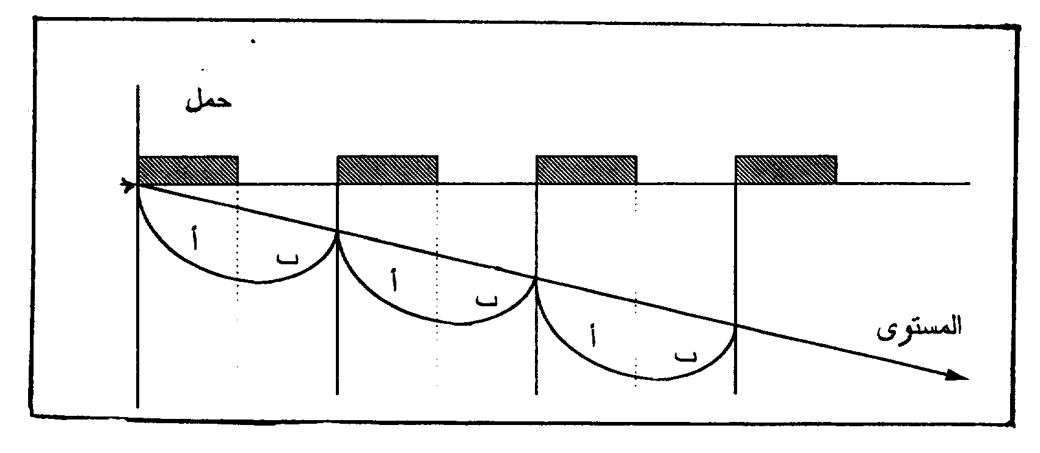

Slide 5
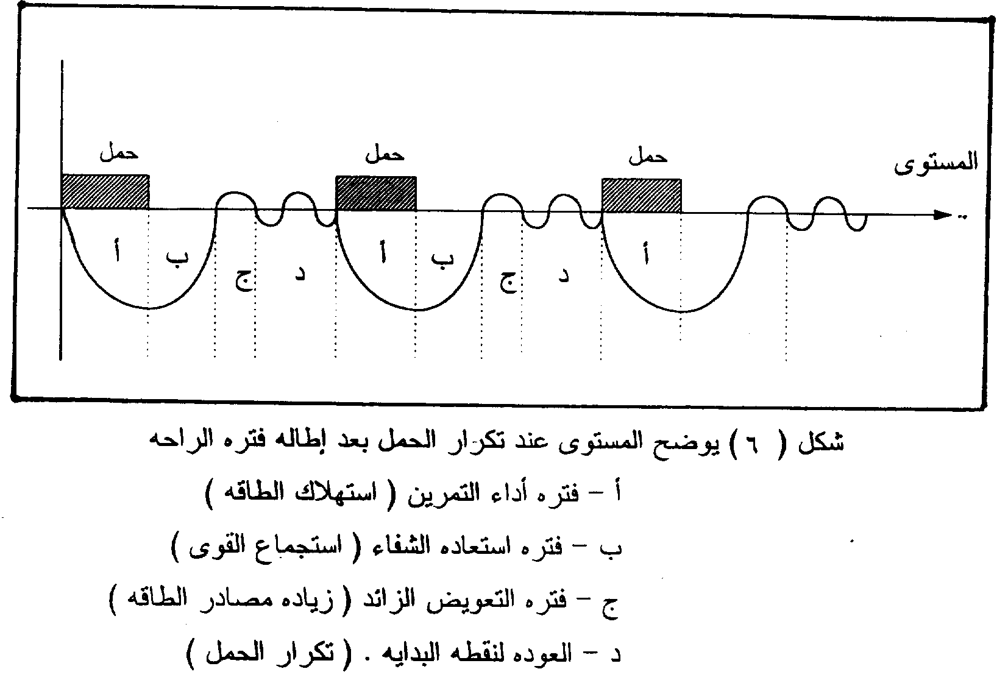

Slide 6
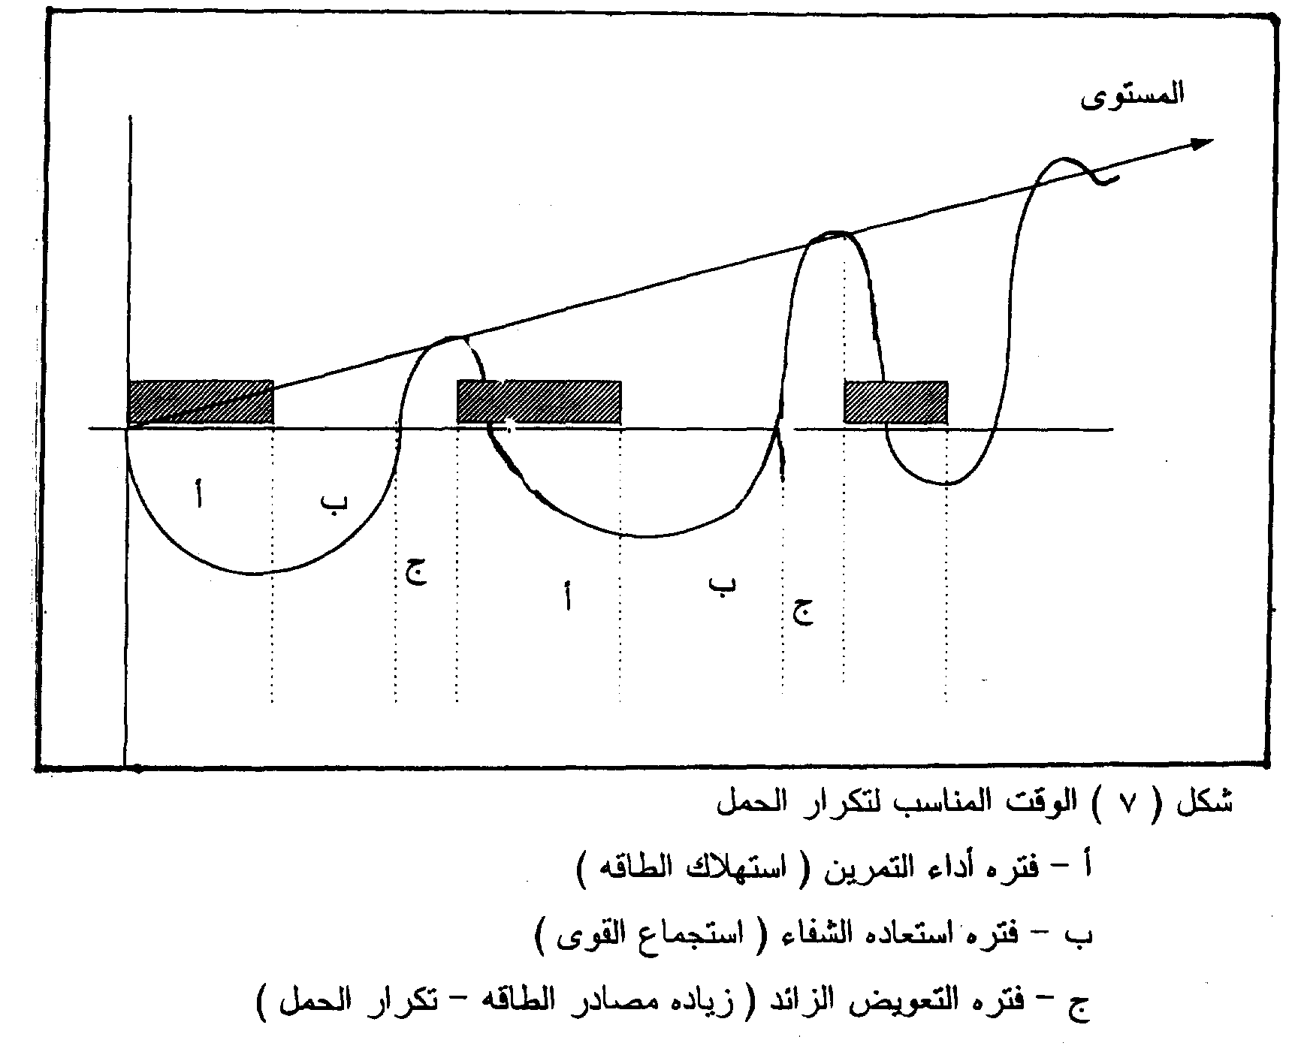

Slide 7
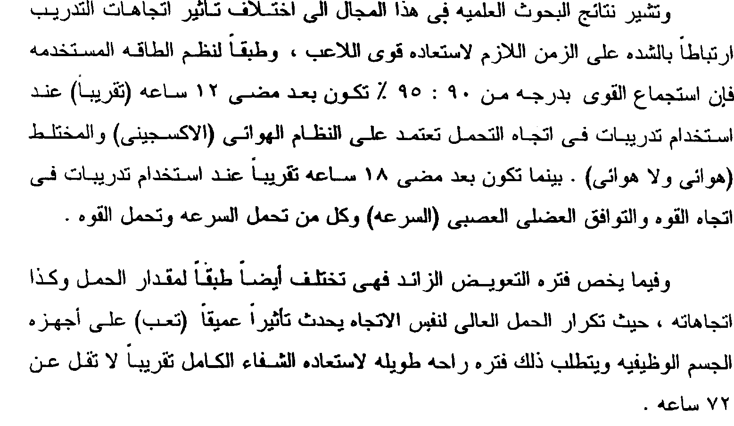

Slide 8
